Slide 1
ECONOMICS DEPARTMENT · ORIENTATION
금융·에너지
데이터 해커톤
국내 석유제품 최고가격제
시행 유지와 해제 시나리오 비교
사전 준비사항 · 프로젝트 설계 · 고득점 전략
경제학과

Slide 2
PRESENTATION ROUTE
10분 발표의 흐름
PREP
TO
PROOF
01
석유 최고가격제 설명
02
분석단계
03
회기분석 방식
준비에서 분석까지,
평가기준과 연결된 하나의 흐름
04
딥러닝 모델 방식
05
분석 및 결론

Slide 3
POLICY PRIMER
석유 최고가격제는 위기 시 판매가격의 상한을 직접 정하는 긴급 가격정책입니다
시장가격 급등을 즉시 억제하지만, 상한 수준과 종료 시점이 정책 성패를 좌우합니다.
POLICY DEFINITION
01
도입 배경
국제유가·환율·공급망 충격으로 국내 판매가격이 급등할 때 소비자 부담과 물가 전이를 완화
정부가 정한 가격 이하로만
석유제품을 판매하도록 하는 제도
02
정책 작동
시장가격이 상한을 초과하지 못하도록 고시하고, 원가·수급 상황에 따라 상한을 조정하거나 종료
• 대상 품목과 최고 판매가격을 고시
• 정유사·주유소 등 유통단계에 적용
• 위반 여부를 점검하고 시장가격을 관리
03
핵심 쟁점
가격 안정 효과와 함께 공급 위축, 재정부담, 시장 왜곡 가능성을 동시에 검토
분석 범위 안내 | 2026년 실제 국내 제도는 휘발유·경유에 적용됐으며, 본 프로젝트는 등유까지 가상 확장해 비교합니다.
출처: 산업통상부 「석유 및 석유대체연료 사업법 시행령」 개정·최고가격 고시 관련 자료

Slide 4
LATEST POLICY NEWS · 2026.09
한국은 2026년 국제유가 급등기에 최고가격제를 실제 시행했고, 9월까지 상한을 유지했습니다
최신 공식 발표는 가격 안정 효과를 확인하는 동시에 시장 안정 이후 종료 가능성을 열어두고 있습니다.
정부, 석유 최고가격 10차 동결
정책 효과
시행 기간: 2026년 9월 21일 ~ 9월 27일
소비자물가상승률 평균 0.6%p 인하
휘발유 1,784원/L
경유 1,773원/L
산업통상부는 시장 안정 흐름을 확인하면서 상한가격을 유지하고, 중동 정세와 수급 상황을 고려해 종료 여부를 검토하겠다고 밝혔습니다.
3.17
최초 시행
휘발유 1,724원 / 경유 1,713원
5.01
상한 조정
원가·유통비 반영 후 상향
9.21
10차 동결
휘발유 1,784원 / 경유 1,773원
출처: 산업통상부·대한민국 정책브리핑, ‘석유 최고가격 10차 동결’(2026.09.18)

Slide 5
ACTUAL POLICY TIME SERIES
실제 공급가격 상한은 3월 급등 후 6월에 150원 낮아졌습니다
산업통상부가 발표한 정유사 출고가(공급가) 상한의 시행 차수별 경로입니다.
정유사 공급가격 상한 추이
KEY READ
단위: 원/L · 2026년 3월 13일~9월 27일
1차 → 2차
휘발유 +210원
경유 +210원
등유 +210원
7차 조정
세 품목 모두
리터당 150원 인하
출처: 산업통상부·대한민국 정책브리핑, 1~10차 석유 최고가격 발표

Slide 6
ANALYSIS FRAMEWORK
전처리부터 모델 비교까지 네 단계로 분석을 완성합니다
동일한 실제 데이터를 기준으로 회귀와 딥러닝 결과를 비교하고 정책적 시사점을 도출합니다.
01
02
03
04
데이터 전처리
회귀분석 방식
딥러닝 모델 방식
결과 비교 및 시사점
국제 제품가격과 정유사 세전 공급가격을 주간 단위로 통합
결측·단위·시차를 정리하고 정책 이전 학습 구간을 설정
국제 제품가격(t−1)으로 무상한 세전 공급가격을 제품별 회귀 추정
상한과의 차이를 재정부담 계산에 연결
장기 공급가격 시계열과 국제가격 정보를 TimesFM에 입력
비선형 패턴을 반영한 무상한 가격 경로 산출
회귀와 딥러닝의 오차·해석력·정책 활용성을 표로 비교
주모형과 보조모형을 결정하고 정책 시사점 제시
분석 순서 | 실제 데이터 정제 → 회귀 반사실 추정 → 딥러닝 반사실 추정 → 모델 비교·정책 해석

Slide 7
DATA PREPROCESSING
데이터 전처리

Slide 8
DATA & VARIABLES
국제가격 3개 시점과 같은 주 환율을 함께 입력합니다
휘발유·경유·등유별 대응 국제가격(당주·1주 전·2주 전)과 원/달러 환율을 사용해 세전 공급가격을 추정합니다.
불러온 실제 데이터
데이터 | 변수·단위 | 분석 역할
주차 정보 | 연도·주차·토요일 날짜 | 국제가격·공급가격·환율 정렬
정유사 공급가격 | 유종별 세전 공급가격 (원/L) | 회귀·TimesFM 예측 대상
국제 제품가격 | 휘발유 92RON · 경유 0.001% · 등유 | 당주·1주 전·2주 전 설명변수
원/달러 환율 | 같은 주 환율 (주간 평균) | 원/L 환산 + 독립 설명변수
분석 구간 | 정책 시행 이전 주간 자료 | 교차검증·계수 추정에 사용
유종별 회귀분석 방식
국제가격 세 시점의 반영 비중과 같은 주 환율의 독립 효과를 함께 추정합니다.
최근 52주는 환율 효과까지 제거한 평균 잔차를 보정값으로 사용합니다.
휘발유
국제 휘발유 92RON 가격
당주·1주 전·2주 전 국제가격
+ 같은 주 환율 + 52주 잔차 보정
경유
국제 경유 0.001% 가격
당주·1주 전·2주 전 국제가격
+ 같은 주 환율 + 52주 잔차 보정
등유
국제 등유 가격
당주·1주 전·2주 전 국제가격
+ 같은 주 환율 + 52주 잔차 보정
유종별 회귀: 대응 국제가격 3개 시점 + 같은 주 환율 + 최근 52주 평균 잔차 보정 → 세전 공급가격 추정

Slide 9
DATA PREPROCESSING
기존 전처리에 환율 입력과 Z-score 재표준화를 연결했습니다
주간 병합·결측·시차 처리는 유지하고, 국제가격 3개 시점과 같은 주 환율을 교차검증마다 과거 자료만으로 표준화했습니다.
① 기존 데이터 전처리
01
02
03
04
05
주간 기준 통일
원/L 단위 환산
주차 기준 병합
결측·시차 처리
시간순 학습 분할
공급가격: 일~토 1주
토요일 날짜로 표시
첫 불완전 주 제외
국제가(달러/배럴)
× 당일 환율 ÷ 158.987
월~금 5일 평균
연도·주차를 기준으로
국제 제품가격과 국내
세전 공급가격 결합
17개 셀·3주차 확인
타겟은 보간하지 않음
결측 제거 후 1주 시차
정책 이전 자료를
시간 순서대로 분할
학습 488주·평가 122주
614행 × 19열
→
결측 제거 611주
→
시차 적용 610주
→
학습 488주 / 평가 122주
② 모델 입력용 Z-score 표준화
표준화 계산
적용 방법
유지 항목과 현재 상태
(원래 값 − 학습 평균) ÷ 학습 표준편차
• 당주·1주 전·2주 전 국제가격과 같은 주 환율
• 저장값을 원단위로 복원한 뒤 예측 기점 이전 자료로 재표준화
• 같은 기준을 해당 학습·예측 구간에 적용
• 세전 공급가격은 원/L 그대로 유지
• 급등값은 삭제·절단하지 않음
• csv/normalized/의 CSV·scaler.json 활용
예: 평균 600원·표준편차 100원일 때
800원은 2 → 평균보다 2σ 높음
각 기점의 미래·평가 데이터는 기준 계산에서 제외 → 정보 유출 방지
이번 회귀·TimesFM 재분석에 정규화 입력을 실제 연결
변경점: 국제가격과 환율의 크기 차이를 줄이고, 모든 교차검증 기점에서 과거 정보만 사용해 동일 조건으로 재분석

Slide 10
EXPANDING-WINDOW CROSS-VALIDATION
과거만 학습하고 다음 32주를 예측하는 과정을 22번 반복합니다
시간 순서를 지켜 실제 예측 환경을 재현하고, 특정 시점에만 잘 맞는 모델을 피하기 위한 검증 방식입니다.
① 데이터 분할
앞 80% · 모델 개발 구간
뒤 20% · 최종 테스트
학습과 교차검증을 반복
마지막까지 사용하지 않음
② 앞 80% 내부의 반복 검증
왜 이렇게 검증하나?
1
2
3
4
• 미래 정보 유출 방지
• 여러 시장 국면에서 평가
• 국제가격·환율 조건을 동일화
• 회귀와 딥러닝을 같은 조건으로 비교
첫 예측 기점 설정
→
기점까지 모델 학습
→
다음 32주 예측
→
13주 이동 후 반복
정책 이전 자료에서
예측 시작 시점을 선택
그 시점 이전 자료만 사용
회귀는 매번 다시 추정
두 모델에 같은 미래
국제가격·환율을 제공
학습 자료를 늘려가며
유종별 22개 기점 평가
22개 기점
×
32주 예측
=
유종별 704개 · 전체 2,112개 예측값
주의 | 32주 예측을 13주 간격으로 실행하므로 평가 기간이 일부 겹치며, 현재 성능은 뒤 20% 최종 테스트 결과가 아닙니다.

Slide 11
RECENT-MARGIN REGRESSION · METHOD
국제가격 시차와 환율 효과를 분리한 뒤 최근 52주 잔차를 보정합니다
예측 기점마다 과거 데이터만 사용해 국제가격 반영 비중, 환율 계수, 최근 평균 잔차를 다시 계산합니다.
01
02
03
04
05
데이터 준비
시차·환율 효과 추정
국제가격 계수 제약
최근 잔차 보정
미래 공급가 예측
→
→
→
→
유종별 국내 세전 공급가격과
당주·1주 전·2주 전 국제가격,
같은 주 원/달러 환율을 불러옴
정책 이전 학습 구간에서
세 국제가격과 환율이 국내 가격에
얼마나 반영되는지 함께 추정
국제가격 세 계수의 합만
100%가 되도록 조정하고
환율 계수는 별도로 유지
환율 효과까지 포함한 예측값과
실제 공급가격의 차이를 구해
마지막 52주 평균 잔차 계산
미래 국제가격·환율 효과에
최근 52주 평균 잔차를 더해
무상한 공급가격 산출
왜 잔차를 보정하나?
국제가격과 환율만으로 설명되지 않는 정제·운송·유통 비용과 최근 국내 가격 수준을 반영하기 위해서입니다.
따라서 이번 보정값은 단순 가격 차이인 ‘마진’이 아니라, 환율 효과까지 제거한 뒤 남은 평균 예측오차입니다.
운영 원칙 | 예측 기점마다 정규화 기준·회귀계수·52주 평균 잔차를 다시 계산하며, 환율은 독립 설명변수로 직접 투입

Slide 12
PRODUCT-SPECIFIC REGRESSION
유종별 회귀식은 국제가격 3개 시점 + 같은 주 환율 + 잔차 보정입니다
세 식의 구조는 같지만 국제가격 변수, 시차별 반영 비중, 환율 계수, 최근 52주 평균 잔차는 유종별로 다릅니다.
휘발유
휘발유 예측 세전 공급가격 = 당주 휘발유 국제가격 반영분
＋ 1주 전 반영분 ＋ 2주 전 반영분 ＋ 같은 주 환율 영향 ＋ 최근 52주 평균 잔차
국제 휘발유 가격의 시차 반응과 환율 변동, 최근 국내 가격 수준을 함께 반영
국제 휘발유 92RON 가격
경유
경유 예측 세전 공급가격 = 당주 경유 국제가격 반영분
＋ 1주 전 반영분 ＋ 2주 전 반영분 ＋ 같은 주 환율 영향 ＋ 최근 52주 평균 잔차
국제 경유 가격의 시차 반응과 환율 변동, 최근 국내 가격 수준을 함께 반영
국제 경유 0.001% 가격
등유
등유 예측 세전 공급가격 = 당주 등유 국제가격 반영분
＋ 1주 전 반영분 ＋ 2주 전 반영분 ＋ 같은 주 환율 영향 ＋ 최근 52주 평균 잔차
국제 등유 가격의 시차 반응과 환율 변동, 최근 국내 가격 수준을 함께 반영
국제 등유 가격
계수 해석 | 국제가격 3개 시점의 반영 비중 합만 100%로 제약하며, 같은 주 환율 계수는 원래 단위의 독립 효과로 추정합니다.
중요: 정규화는 변수 크기를 맞추기 위한 계산 절차이며, 회귀 제약은 원래 단위에서 적용해 경제적 의미를 유지합니다.

Slide 13
DEEP LEARNING · TIMESFM
TimesFM은 같은 입력 데이터에서 복잡한 시계열 패턴을 활용해 공급가격을 예측합니다
회귀분석과 동일한 국제가격·환율·세전 공급가격을 사용하고, 동일한 예측 기점과 32주 구간에서 성능을 비교합니다.
01
02
03
04
05
동일 데이터 입력
시계열 맥락 구성
TimesFM 패턴 추론
다음 32주 예측
같은 조건으로 비교
→
→
→
→
회귀와 똑같이 유종별 세전 공급가격,
당주·1주 전·2주 전 국제가격,
같은 주 원/달러 환율을 사용
예측 기점 이전의 가격 흐름을
시간 순서대로 입력해 최근 추세와
반복되는 변동 패턴을 전달
사전 학습된 시계열 모델이
선형식으로 제한하지 않고 가격 간
비선형·장기 패턴을 종합적으로 탐색
회귀와 동일하게 실제 미래의
국제가격·환율 조건을 제공해
32주 세전 공급가격을 예측
22개 예측 기점에서 MAE·RMSE를
계산하고 회귀분석 결과와 비교해
예측력과 강건성을 점검
딥러닝을 함께 쓰는 이유
회귀분석이 설명하기 어려운 비선형 반응과 장기 시계열 패턴까지 포착할 수 있는지 확인하기 위해서입니다.
다만 계수의 경제적 의미를 직접 설명하기 어려워, 정책·재정 계산은 회귀를 주모형으로 사용하고 TimesFM은 비교 모형으로 활용합니다.
비교 원칙 | 두 모델은 동일한 정규화 입력 데이터·예측 기점·32주 예측 구간을 사용하며, 모델 구조만 다르게 비교

Slide 14
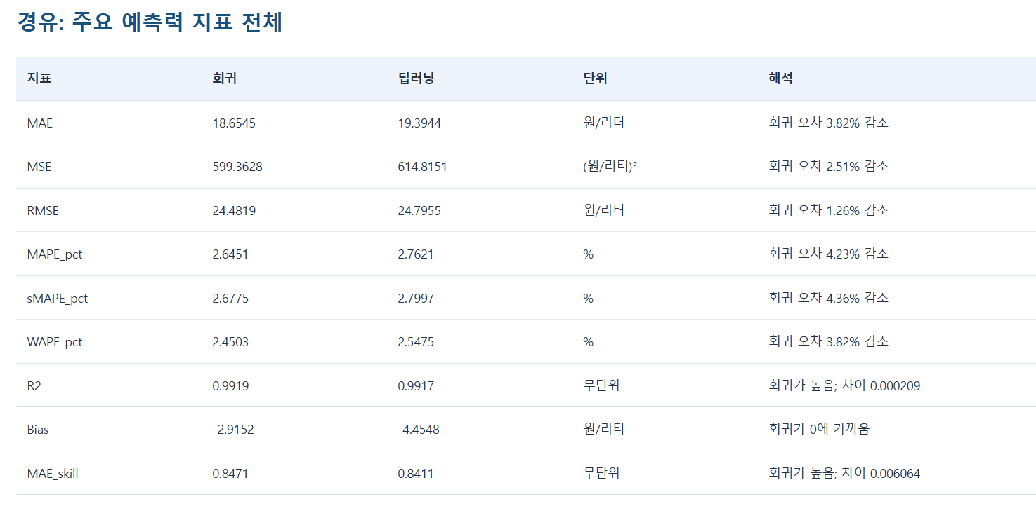

Slide 15
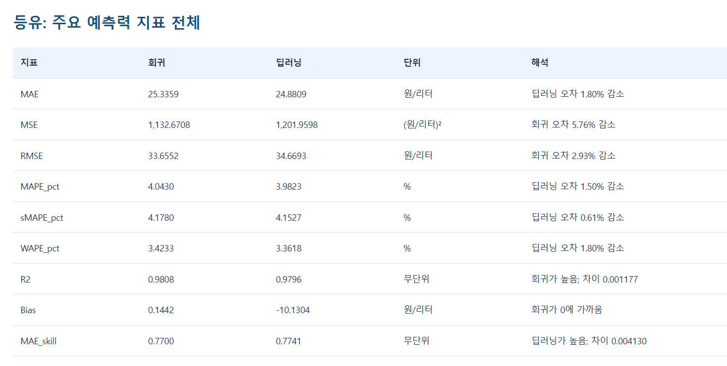

Slide 16
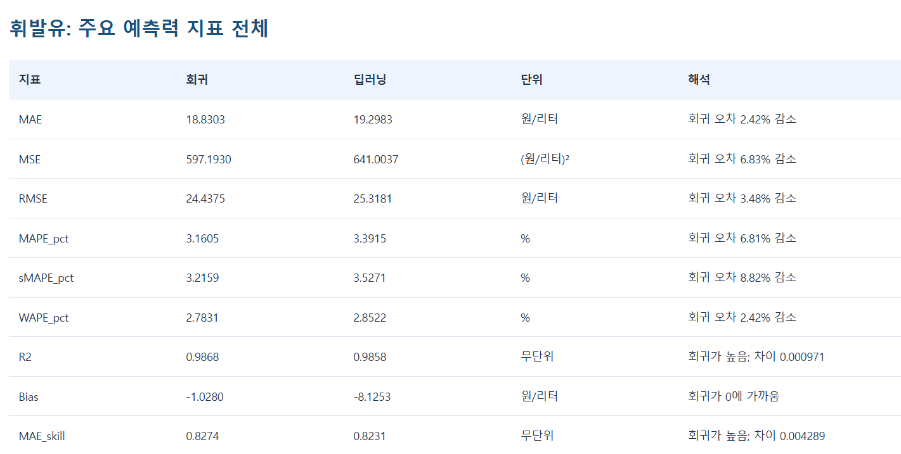

Slide 17
FISCAL · CPI · DECISION | 분석 2~4단계
11차 석유 최고가격
권고안
휘발유 +30원 · 경유 +90원 · 등유 +120원
정부 재정 부담과 물가를 함께 따진 조정 폭
재정 부담 계산 · 물가 영향 계산 · 결정 최적화
경제학과
Notes:
이제 앞의 회귀 결과로 정부 재정 부담과 물가 영향을 계산하고, 다음 결정인 11차 최고가격을 권고하겠습니다. 결론은 휘발유 30원, 경유 90원, 등유 120원 인상입니다.

Slide 18
CALCULATION FLOW
회귀 결과에서 재정 부담, 물가 영향, 11차 권고를 차례로 계산합니다
앞 단계의 결과가 다음 단계의 입력이 됩니다. 2~4단계 코드는 policy/ 폴더에 있습니다.
01
02
03
04
정부 지원금액
정부 재정 부담
물가 영향
가격 상한제 11차 조정 권고
상한제가 없었다면 가격
− 최고가격
→
지원금액 × 하루 판매량
× 일수
→
상한 인상 × 반영률
× 물가 가중치
→
유가 500가지
× 조정안 216가지
사용 자료 | 1단계 회귀 결과 · 가격상한제 1~10차 최고가격 · 월별 석유 판매량 · 소비자물가 가중치· 오피넷 API 오늘 판매가
지원금액이 음수인 주(상한이 시장가보다 높은 주)는 0으로 처리합니다.
Notes:
계산은 네 단계입니다. 회귀로 구한 '상한제가 없었다면 가격'에서 최고가격을 빼면 리터당 정부 지원금액이 나옵니다. 여기에 판매량을 곱해 재정 부담을 구하고, 상한을 올리면 물가가 얼마나 오르는지 계산한 뒤, 둘을 함께 따져 11차 조정 폭을 고릅니다.

Slide 19
STEP 2 · FISCAL BURDEN
상한제 이후 정부 재정 부담은 6.35조 원
리터당 지원금액 × 하루 판매량 × 일수를 3월 13일부터 9월 26일까지(198일) 더했습니다.
주별 정부 지원금액 (리터당)
KEY READ
단위: 원/L · 상한제가 없었다면 가격 − 실제 공급가 · 2026.3.14~9.26 (29주)
누적 재정 부담
6.35조 원
경유 4.53조 (71%)
휘발유 1.59조 · 등유 0.22조
9월 말 지원금액
휘발유 335원 · 경유 511원
등유 432원 (리터당)
판매량: 석유 수급 통계(천 배럴, 9월은 전년 9월 × 올해 증감률로 추정) · 업계 추산 손실 4~5조 원보다 큼: 기준 가격에 최근 52주 가격 수준 보정 포함
Notes:
그래프는 정부가 매주 정유사에 리터당 지원한 금액입니다. 3~4월에는 경유가 1,000원을 넘었고, 6월 말에는 0 근처까지 내려왔다가, 9월 말 다시 휘발유 335원, 경유 511원으로 커졌습니다. 판매량을 곱해 모두 더하면 3월 13일부터 9월 26일까지 6.35조 원이고, 그중 71%가 경유입니다.

Slide 20
STEP 3 · CPI IMPACT
상한을 올리면 주유소 가격은 4주에 걸쳐 휘발유·경유 약 90%, 등유 39%만큼 오릅니다
실제 두 번의 조정(2차 +210원, 7차 −150원) 뒤 주유소 가격 변화를 재서 반영률로 씁니다.
CPI CONTRIBUTION
01 반영률
02 실효 인상폭
물가 기여도 (%p)
4주 뒤: 휘발유 90 · 경유 91 · 등유 39%
한 달 평균: 79 · 80 · 32%
시장 가격보다 높게 올린 부분은
가격을 올리지 않으므로 빼고 계산
= Σ 가중치 × 인상폭 × 반영률 ÷ 판매가
가중치 소비자물가 품목 가중치 (1000 기준)
인상폭 실제로 가격을 올리는 상한 인상분
03 물가 가중치
04 검증
휘발유 24.1 · 경유 16.3 · 등유 2.4
(2020년 기준, 1000 중)
3~8월 물가를 0.58%p 낮춤
정부 설명 0.6%p와 일치
반영률 예: 2차 +210원 인상 4주 뒤 휘발유 판매가 +187원 → 187 ÷ 210 = 89%
분석 기준: 상한 조정 → 주유소 판매가 → 소비자물가 · 판매가는 오피넷 API 오늘 전국 평균가
Notes:
상한을 올린다고 주유소 가격이 그만큼 바로 오르지는 않습니다. 실제 2차와 7차 조정을 보면, 4주 뒤 휘발유와 경유는 약 90%, 등유는 39%만 따라 움직였습니다. 이 반영률과 물가 가중치로 계산하면 상한제가 3~8월 물가를 0.58%p 낮췄는데, 정부 발표 0.6%p와 거의 같습니다.

Slide 21
STEP 3 · CPI IMPACT
같은 100원을 올려도 휘발유가 물가를 가장 많이 올립니다
가중치가 크고 판매가가 잘 따라 오르는 휘발유는 적게, 등유는 많이 올리는 것이 유리합니다.
상한 100원 인상 시 소비자물가 상승
KEY READ
단위: %p · 한 달 평균 반영률 기준
휘발유 vs 등유
휘발유 0.103%p
등유 0.005%p
약 21배 차이
이유
휘발유: 가중치 24.1, 반영 79%
등유: 가중치 2.4, 반영 32%
물가 가중치: 2020년 기준 소비자물가 품목 가중치 · 반영률: 2차·7차 실제 조정 뒤 판매가 변화
Notes:
그래서 같은 100원을 올려도 물가 영향은 휘발유 0.103%p, 등유 0.005%p로 약 21배 차이가 납니다. 휘발유는 적게, 경유와 등유는 많이 올리는 것이 물가 부담이 적습니다.

Slide 22
STEP 4 · DECISION
미래 유가 500가지와 조정안 216가지를 모두 계산해 11차 권고를 고릅니다
미래 유가는 모르므로 여러 경우를 만들어 평균으로 비교합니다. 실행 시간 약 15초.
01
02
03
04
현재 상태
미래 유가 500가지
조정안 216가지
최적안 선택
10월 10일 국제가·환율로 계산한 리터당 지원금액
휘발유 373원 · 경유 412원 · 등유 418원
과거 주간 유가·환율 변화를 4주씩 뽑아 이어 붙임
유가와 환율이 함께 움직이는 관계 유지
유종마다 −60, 0, +30, +60, +90, +120원
6 × 6 × 6 = 216가지를 24주(6차수) 계산
월 물가 한도 0.104%p 안에서
24주 평균 지원금이 가장 적은 안 = 권고
12~16차 | 단순 규칙으로 진행: 지원금액이 큰 유종부터, 남은 물가 한도 안에서 최대한 올림
Notes:
앞으로의 유가는 알 수 없기 때문에, 과거 유가와 환율의 움직임을 4주씩 뽑아 이어 붙여 24주짜리 유가 흐름 500가지를 만들었습니다. 유종마다 6단계, 모두 216가지 조정안을 500가지 흐름에 적용해 정부 지원금을 계산하고, 물가 한도 안에서 평균 지원금이 가장 적은 안을 골랐습니다.

Slide 23
STEP 4 · SETTINGS
물가 한도는 상한제가 눌러 둔 물가를 6번에 나눠 되돌리는 속도로 정했습니다
01
판매량
전년 같은 달 × 올해 증감률 · 등유는 겨울에 하루 180만 → 1,190만 리터로 증가
02
유류세
현재 값 유지: 휘발유 698.5원 · 경유 436.3원 · 등유 80.2원 (리터당)
03
월 물가 한도
0.104%p = 9월에 상한제가 낮춘 물가 0.623%p ÷ 6차수
04
인하 조건
지원금액이 60원 미만인 유종만 인하 (7차 인하 때 경유·등유 지원금액 36·37원)
05
12~16차
지원금액이 큰 유종부터 남은 물가 한도 안에서 최대 인상
216개 조정안 중 60개가 물가 한도와 인하 조건을 지킵니다. 실제 2차 +210원 인상은 0.375%p였습니다.
Notes:
물가 한도는 한 달 0.104%p입니다. 상한제가 지금 낮춰 두고 있는 물가 0.623%p를 남은 여섯 번의 결정에 나눠 되돌리는 속도입니다. 정부가 실제로 한 2차 인상(0.375%p)의 3분의 1이 안 되는 크기입니다.

Slide 24
RESULT · 11TH DECISION
11차 권고: 휘발유 +30원, 경유 +90원, 등유 +120원
리터당 지원금액 중 일부를 올려, 물가 한도(0.104%p) 안에서 지원금을 가장 많이 줄입니다.
리터당 정부 지원금액과 11차 권고 인상폭
KEY READ
단위: 원/L · 2026년 10월 10일 국제가·환율 기준
이번 달 물가
+0.10%p
(한도 0.104%p)
정부 지원금 절감
4주 약 1,900억 원
24주 약 8,622억 원
24주 지원금은 미래 유가 500가지의 평균 · 권고 이후 12~16차는 단순 규칙으로 계산
Notes:
결과입니다. 휘발유 30원, 경유 90원, 등유 120원 인상을 권고합니다. 이번 달 물가는 0.1%p 오르고, 정부 지원금은 4주 동안 약 1,900억 원 줄어듭니다.

Slide 25
RESULT · COMPARISON
권고대로 하면 앞으로 24주 정부 지원금이 약 8,622억 원 줄어듭니다
OPTION A
OPTION B · 권고
그대로 두면 (동결)
11차 권고대로 하면
• 조정 폭: 세 유종 모두 0원
• 이번 달 물가: 변화 없음
• 24주 정부 지원금: 5.72조 원
• 지원금액이 계속 커지면 부담도 계속 커짐
VS
• 휘발유 +30원 · 경유 +90원 · 등유 +120원
• 이번 달 물가: +0.10%p
• 24주 정부 지원금: 4.86조 원
• 4주 절감 약 1,900억 원
차이 | 물가 +0.10%p를 감수하면, 24주 지원금 5.72조 → 4.86조 원 (약 8,622억 원 감소)
Notes:
그대로 동결하면 앞으로 24주 동안 정부 지원금은 5.72조 원입니다. 권고대로 하면 4.86조 원으로, 약 8,600억 원을 줄일 수 있습니다.

Slide 26
ROBUSTNESS CHECK
조건을 바꿔도 '휘발유는 적게, 경유·등유는 많이' 올리는 방향은 같습니다
확실하지 않은 설정 7가지를 하나씩 바꿔 11차 권고를 다시 계산했습니다.
바꾼 조건 | 11차 권고 (휘발유 / 경유 / 등유) | 휘발유가 가장 적게?
기본 설정 | +30원 / +90원 / +120원 | 예
반영률 75% · 판매가가 덜 따라 오른다면 | +60원 / +90원 / +120원 | 예
반영률 100% · 판매가가 다 따라 오른다면 | 0원 / +120원 / +120원 | 예
반영률 4주 값만 · 한 달 평균 대신 4주 값 사용 | 0원 / +120원 / +90원 | 예
한도 ×0.5 · 물가 한도를 절반으로 | 0원 / +60원 / +120원 | 예
한도 ×1.5 · 물가 한도를 1.5배로 | +60원 / +120원 / +120원 | 예
추출 기간 최근 3년 · 미래 유가를 최근 3년에서 뽑으면 | +30원 / +90원 / +120원 | 예
다른 난수 시드 · 다른 유가 500가지로 | +30원 / +90원 / +120원 | 예
결론 | 권고의 크기는 조건에 따라 달라지지만, 유종 간 순서(휘발유 ≤ 경유·등유)는 8가지 모두 같습니다
결과 파일: results/policy/optimize_sensitivity.csv · 실행: python policy/optimize.py --sensitivity
Notes:
반영률, 물가 한도, 유가를 뽑는 기간을 바꿔 다시 계산해도, 휘발유를 가장 적게 올린다는 결론은 8가지 경우 모두 같았습니다.

Slide 27
BACKTEST · ROUNDS 2~10
같은 규칙으로 과거 결정을 다시 풀면, 정부보다 상한을 더 올렸을 것입니다
2차
7회
7차
급등기 (3월 27일)
동결 (3~6·8~10차)
인하 (6월 27일)
지원금액 382 / 717 / 788원
실제: 세 유종 +210원
권고: 0 / +120 / +120원
휘발유는 물가 때문에 덜 올림
지원금액 69~1,082원
실제: 모두 동결
권고: 매번 1개 유종 이상 인상
지원금이 남아 있어 올릴 여지 있음
지원금액 63 / 36 / 37원
실제: 세 유종 −150원
권고: 세 유종 +120원
지원금액이 남아 있어 인하하지 않음
방향 일치 0/9 · 정부는 지원금보다 물가를 훨씬 무겁게 봐 왔습니다. 권고는 '지원금을 함께 고려하면 이만큼 올릴 여지가 있다'는 기준입니다.
Notes:
같은 규칙을 2차부터 10차까지의 과거 결정에 적용하면, 정부보다 상한을 더 올렸을 것입니다. 정부는 지원금이 커도 동결했고, 지원금이 가장 작던 7차에는 내렸습니다. 정부가 재정보다 물가를 더 중시해 왔다는 뜻입니다. 저희 권고는 '재정까지 함께 고려하면 이만큼 올릴 여지가 있다'는 기준을 제시합니다.

Slide 28
THANK YOU
감사합니다
Q&A
질문을 받겠습니다.
Notes:
이상으로 발표를 마치겠습니다. 감사합니다. (예상 질문) 물가 한도 0.104%p의 근거: 상한제가 낮춰 둔 물가 0.623%p를 6차수에 나눠 되돌리는 속도. 재정 부담이 업계 추산(4~5조 원)보다 큰 이유: 기준 가격이 국제가·환율에 최근 52주 국내 가격 수준 보정까지 반영해, 정부의 '원가 + 적정 마진' 기준보다 높게 잡힘.

